Slide 1
AGENDA
SE PRÉSENTER.
EXPLIQUEZ LE COURS:
( Le Roman, La Methode, Le Blog Et Le Temps)
DEVELOPPEMENT : ( Le Diaprograma, Les Dialogues, Les Formules Rituelles Et Le Vocabulaire.)
LE DEVOIRS
LA FIN

Slide 2
Comment vous appelez-vous ?

Slide 3
S´APPELER

Slide 4
je m'appelle tu t'appelles il s'appelle nous nous appelons vous vous appelez ils s'appellent

Slide 5
BONJOUR/ SALUT !

Slide 6
Monsieur = M. Messieurs = MM. Madame = Mme Mesdames = Mmes Mademoiselle = Mlle Mesdemoiselles = Mlles

Slide 7
BONJOUR!
BONSOIR!
BON APRÉS MIDI!
BONNE NUIT!
BON WEEK-END!

Slide 8
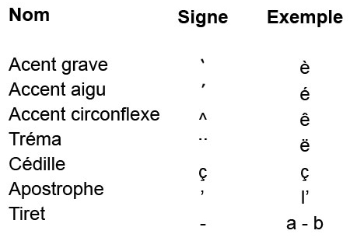

Slide 9
Comment ça va ?

Slide 10
BIEN
EXCELLENT
MAGNIFIQUE
MAL
TERRIBLE
COMME-CI, COMME-ÇA

Slide 11
Le verbe être

Slide 12
JE SUIS
TU ES
IL EST
NOUS SOMMES
VOUS ÊTES
ILS SONT

Slide 13
Quel est votre état civil?

Slide 14
Marié(e)
Célibataire
Fiancé (e)
Divorcé(e)
Veuf/Veuve

Slide 15
QUI SONT?
ASPROF
ALLIANCE FRANÇAISE
LYCÉE FRANÇAIS
LIBRERIE FRANÇAISE
L´AMBASSADE DE FRANCE
L UNIVERSITÉ DE EL SALVADOR
L´UNIVERISITÉ DON BOSCO
L´ACADEMIE EUROPÉENNE
L´ACADEMIE CANADIENNE
UCAD
LE CINEMA CINEPOLIS

